Slide 1
Découvrir la programmation des capteurs
IniRobot scolaire - Licence Creative Commons CC-BY

Slide 2
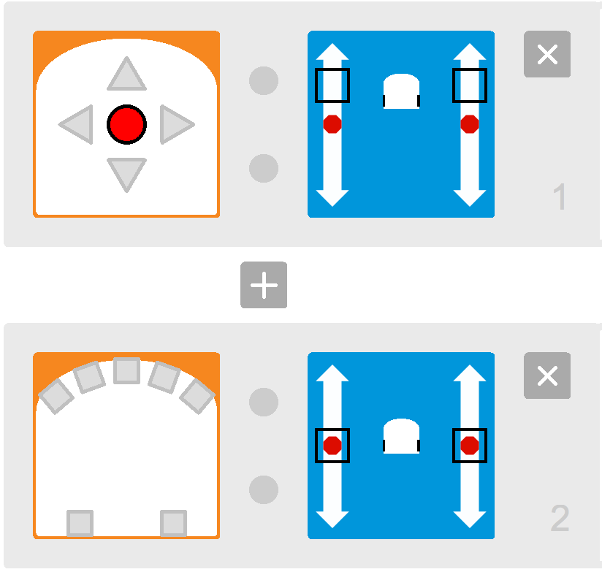
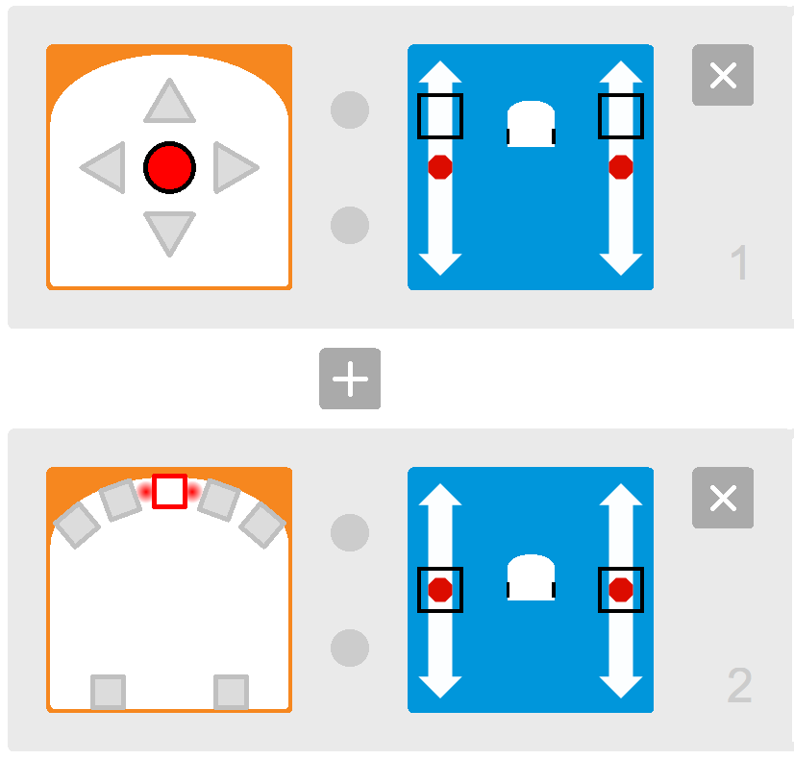
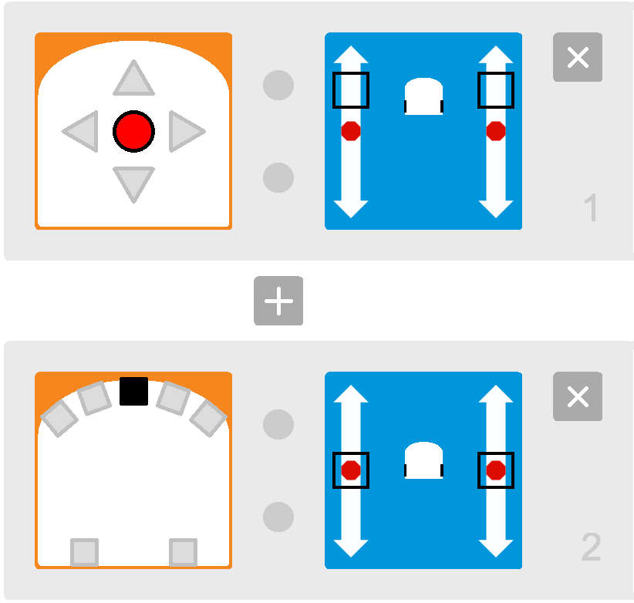
Quel est le programme correspondant à la vidéo ?
1.
2.
3.

Slide 3
Programmer les capteurs
Notes:
Le codage des capteurs est plus complexe que celui des boutons (binaire) et nécessite qu’on s’y attarde.

Slide 4
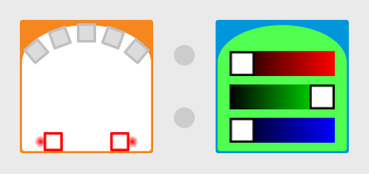
Exemples
Que va faire le robot avec ce programme ?
Que va faire le robot avec ce programme ?
Notes:
Remarque : On peut travailler sur chaque instruction séparément pour commencer.

Slide 5
Exemples
Que va faire le robot avec ce programme ?

Slide 6
De quelle couleur est le Thymio lorsqu’on positionne la main en face des capteurs de derrière ?
De quelle couleur est le Thymio lorsqu’on ne positionne pas la main en face des capteurs de derrière ?
Notes:
Le robot reste allumé en rouge quoi qu’il arrive au niveau des capteurs de proximité.

Slide 7
Que veulent dire ces icônes ?
L’icône |  | • |  | • | Que le capteur du Thymio détecte ou pas…
L’icône |  | • |  | • | Si le capteur du Thymio ne détecte pas…
L’icône |  | • |  | • | Si le capteur du Thymio détecte…

Slide 8
Que veulent dire ces icônes ?
L’icône |  | • |  | • | Que le capteur du Thymio détecte ou pas…
L’icône |  | • |  | • | Si le capteur du Thymio ne détecte pas…
L’icône |  | • |  | • | Si le capteur du Thymio détecte…

Slide 9
Que veulent dire ces icônes ?
L’icône |  | • |  | • | Que le capteur du Thymio détecte ou pas…
L’icône |  | • |  | • | Si le capteur du Thymio ne détecte pas…
L’icône |  | • |  | • | Si le capteur du Thymio détecte…

Slide 10
Que veulent dire ces icônes ?
L’icône |  | • |  | • | Que le capteur du Thymio détecte ou pas…
L’icône |  | • |  | • | Si le capteur du Thymio ne détecte pas…
L’icône |  | • |  | • | Si le capteur du Thymio détecte…

